Slide 1

Министерство науки и высшего образования Российской Федерации
Федеральное государственное бюджетное образовательное учреждение высшего образования
«Московский государственный технический университет имени Н.Э. Баумана
(национальный исследовательский университет)»
(МГТУ им. Н.Э. Баумана)
Научно-исследовательская работа по теме: Классификация существующих методов
анализа пользовательской активности
Студент: Пронин Арсений Сергеевич
Группа: ИУ7-72Б
Руководитель: Никульшина Татьяна Александровна
2023 г.

Slide 2
Цель и задачи
Цель: провести обзор существующих методов анализа пользовательской активности, сформулировать критерии для их оценки и провести сравнение рассмотренных методов.
Задачи:
рассмотреть существующие решения в области анализа пользовательской активности;
классифицировать методы анализа пользовательской активности;
выбрать для них критерии оценки и сравнить.

Slide 3
Введение в предметную область
Что такое пользовательская активность, последовательный шаблон… (поддержка?)

Slide 4
Шаблоны поведения пользователя
часто повторяемые одинаковые последовательности действий;
отмена действия сразу после его выполнения;
частое повторение простых действий (например, клики мыши или нажатие клавиш).
Более простые индикаторы:
количество вызовов онлайн-справки;
количество действий отмены;
частое открытие-закрытие выпадающих списков;
нажатие одной и той же кнопки более одного раза.

Slide 5
Математическая модель пользовательской активности ПО
Данная модель может найти применение при оценке удобства использования пользовательских интерфейсов и для решения задач повышения эффективности взаимодействия пользователей с ПО. Она состоит из следующих элементов:
множество событий;
множество классов событий и функция классификации;
множество сессий до и после классификации;
множество последовательных шаблонов и значений их поддержки;
функция преобразования класса событий в затрачиваемое время.
Просто привести пример

Slide 6
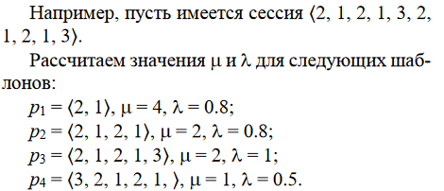
Математическая модель пользовательской активности ПО
Пример: (ToDo)

Slide 7
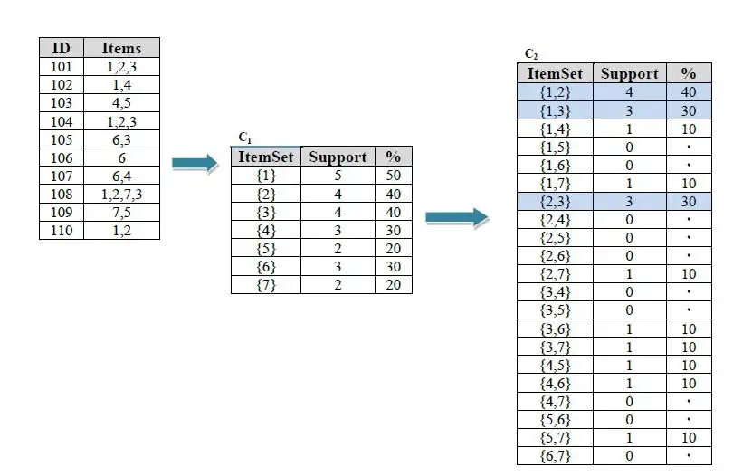
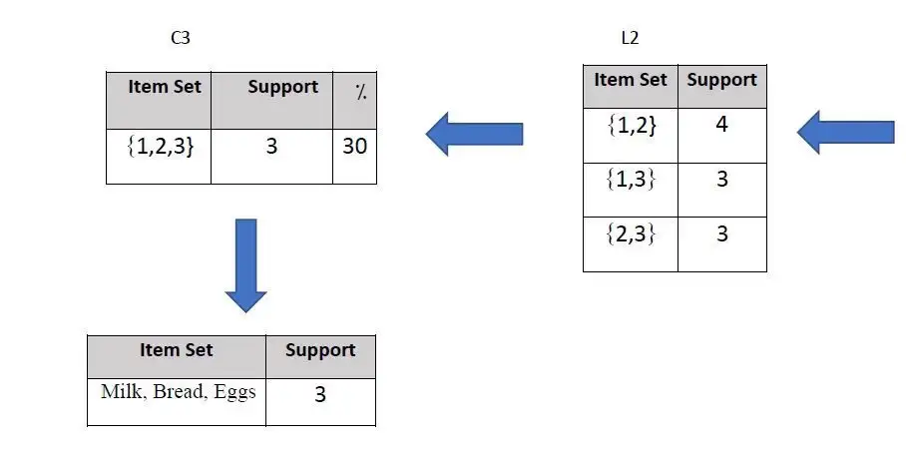
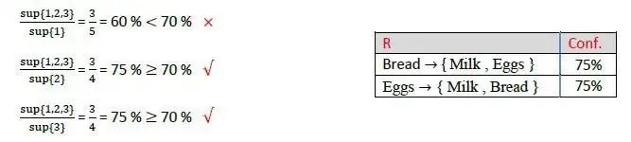
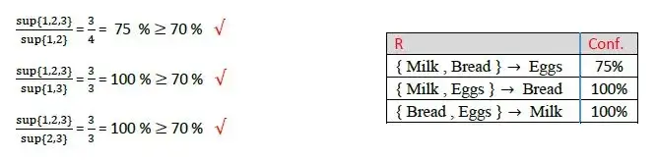
Пример работы алгоритма Apriori
Todo в excele: без стрелок, поменьше входных данных (5), считаем conf только для одного примера

Slide 8
Алгоритм GSP
англ. Generalized Sequential Pattern, обобщенный секвенциальный паттерн
является модификацией алгоритма AprioriAll;
учитывает ограничения по времени между соседними транзакциями.
В работе алгоритма можно выделить следующие основные этапы:
1. Генерация кандидатов. 1.1 Объединение. 1.2 Упрощение. 2. Подсчет поддержки кандидатов.
(Добавить буквы?)
Просто привести пример

Slide 9
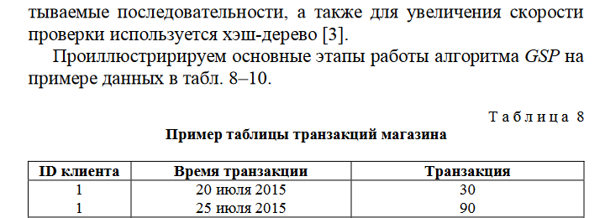
Пример работы алгоритма GSP
Вар1 из пособия
http://www.bourabai.ru/tpoi/analysis5.htm

Slide 10
Метод оценки эффективности интерфейса GOMS
Метод GOMS (сокращение от Goals, Operators, Methods and Selection Rules) – это семейство методов, позволяющих провести моделирование выполнения той или иной задачи пользователем и на основе такой модели оценить качество интерфейса.
в
Метод GOMS включает в себя модель Keystroke-level Model (KLM), которая выделяет следующие элементарные задачи:
K – нажатие на клавишу;
P – указание курсором мыши на объект;
B – нажатие или отпускание мыши;
M – умственная подготовка, выбор действия;
H – перемещение руки в исходное положение на клавиатуре;
R – ожидание ответа системы.

Slide 11
Классификация
Рассмотрев вышеописанные методы анализа пользовательской активности, можно их разделить на следующие категории:
поиск ассоциативных правил;
поиск последовательных шаблонов;
сбор и анализ временных характеристик выполнения пользователем действий и промежутков между ними;
вычисление уровней поддержки шаблонов поведения пользователя.

Slide 12
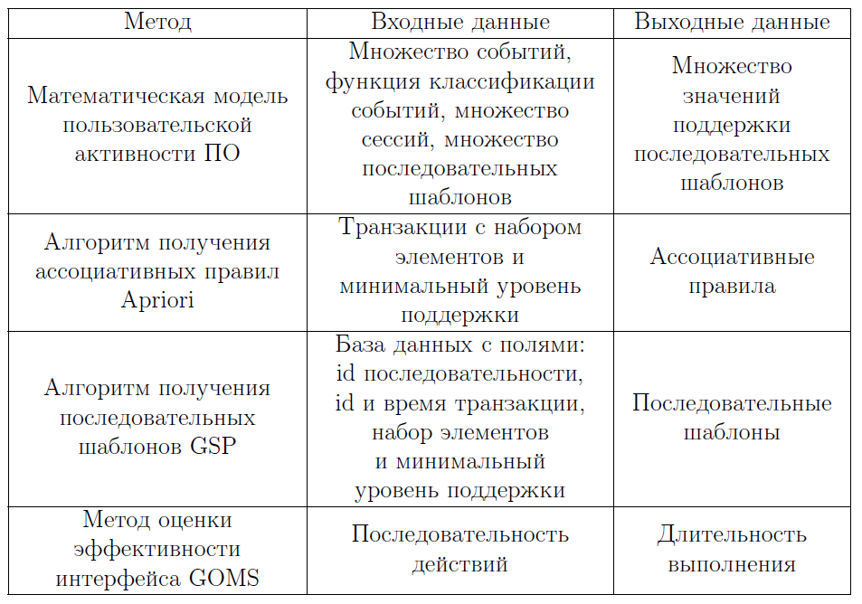
Сравнение методов

Slide 13
Заключение
По итогу проделанной работы была достигнута цель - проведен обзор существующих методов анализа пользовательской активности, сформулированы критерии для их оценки и проведено сравнение рассмотренных методов.
Также были решены все поставленные задачи, а именно:
рассмотрены существующие решения в области анализа пользовательской активности;
классифицированы методы анализа пользовательской активности;
выбраны критерии для их оценки и проведено сравнение.

